Slide 1
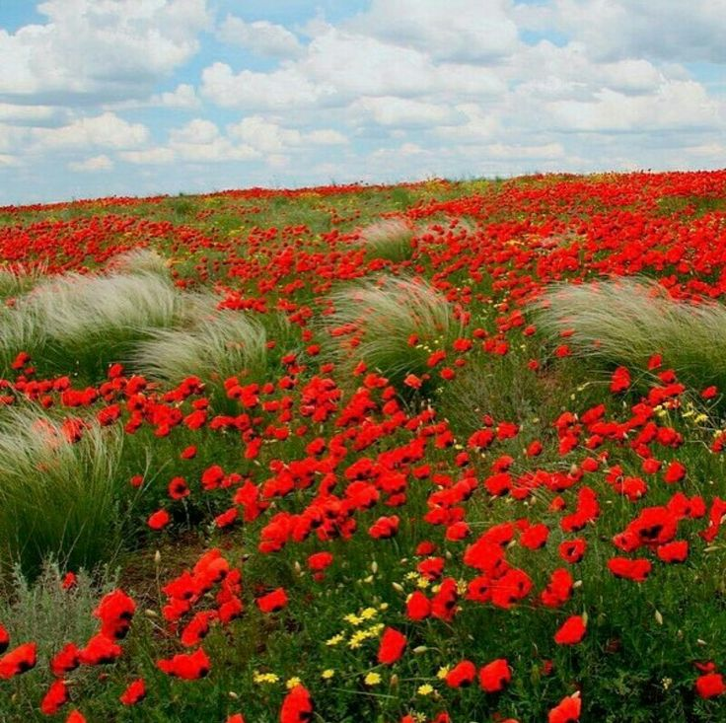


Slide 2

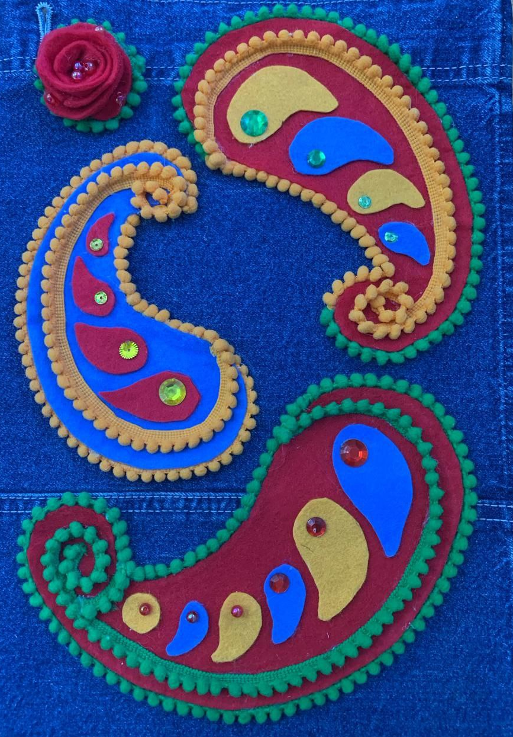

«МОДНЫЙ АПСАЙКЛИНГ»
МАСТЕР-КЛАСС:

Slide 3
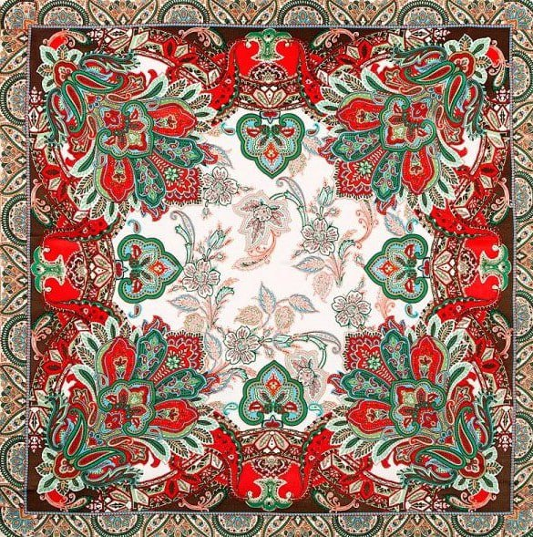

Источник вдохновения
ПАВЛОВОПОСАДСКИЕ
ШАЛИ (ПЛАТКИ)

Slide 4

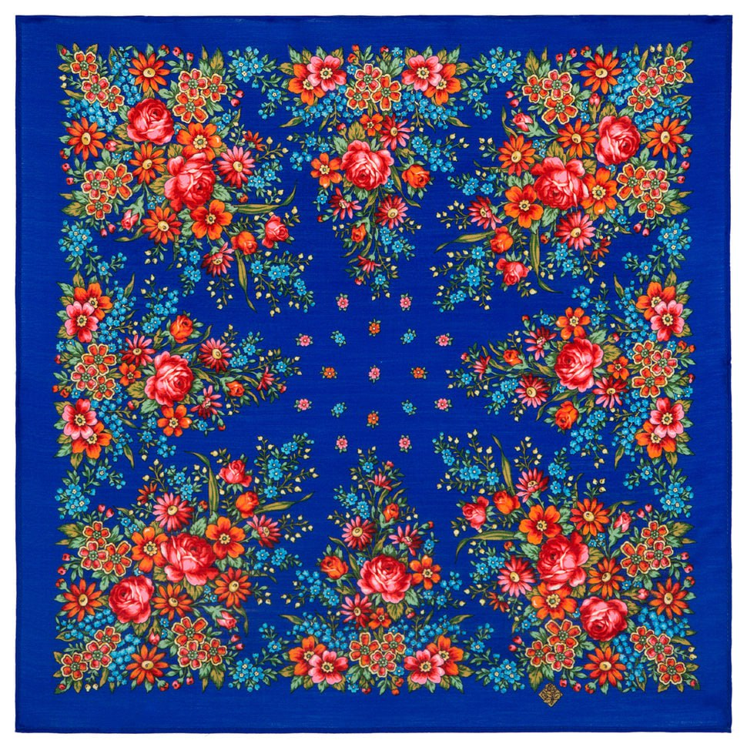
Источник вдохновения ПАВЛОВОПОСАДСКИЕ ШАЛИ (ПЛАТКИ)

Slide 5

№1: ТЕХНОЛОГИЯ «АПСАЙКЛИНГ» - ЭТО?

Slide 6

№ 2: МОТИВЫ НАРОДНО-ХУДОЖЕСТВЕННЫХ ПРОМЫСЛОВ В ВАШЕМ ОБРАЗЕ…

Slide 7

№ 3: ОСОБЕННОСТИ ФОЛЬКЛОРНОГО СТИЛЯ…

Slide 9

ВОЛОНТЕРСКИЙ КЛУБ
"ТВОРИМ ВМЕСТЕ"
https://vk.com/club212010060

